Slide 1

表和圖 - APA格式
教師:賴源正

Slide 2
大綱
圖表
圖表目的
圖表優點
注意事項
格式
表格
版面編排
基本要素
標題與主體格式
註解
框線與位置
圖
建構圖的原則
圖的架構
圖的類型
注意事項

Slide 3
表和圖之目的
共同目的：
效率呈現大量的資訊
資料更容易理解
表(tables)
陳列出數值或本文資訊
有秩序地使用行、列的醒目排版方式
具有「橫列-縱欄」(row-column)結構的特色
圖(figures)
圖表、座標圖、相片、繪圖、其他任何帶有說明的圖，或不具任何文字敘述的圖
一張圖勝過千言萬語

Slide 4
資料呈現之目的
資料呈現之目的包含：
探索性(exploration)
資料所蘊含的訊息，包括探索性資料分析和資料採礦
溝通性(communication)
傳達隱含在大量資料中的意義
計算性(calculation)
估計資料的統計量或函數
貯存性(storage)
呈現資料時加以貯存，以利於日後檢索
裝飾性(decoration)
透過裝飾引起讀者的注意力
Notes:
探索性(exploration)：這些資料包含一個訊息，且您想要讓讀者了解到該資料所蘊含的訊息，包括探索性資料分析和資料採礦
溝通性(communication)：您發現的隱含在大量資料中的意義，且想要告訴他人這個資料的意義
計算性(calculation)：此類型的資料呈現是想要讓您可以估計資料的統計量或函數
貯存性(storage)：您可以在呈現資料時加以貯存，以利於日後檢索，包括後續研究用來進行「整合分析」的研究結果
裝飾性(decoration)：資料呈現的方式必須能夠透過裝飾引起讀者的注意力

Slide 5
表和圖的優點
科學論文必須提出實驗數據說服讀者，而呈現數據最好的方法便是圖表
表和圖的優點：
簡明扼要傳達作者的意思
提高記憶資訊的能力
大幅提高論文的說服力
呈現資料的重點
呈現文字敘述難以表達的內容
補充本文

Slide 6
圖表呈現注意事項
目錄順序：
一般目錄→表目錄→圖目錄
圖表呈現的步驟：
決定資料呈現的目的及上述目的之相對重要性
針對主要的呈現目的，選出最佳的設計模型－標準的呈現形式
將呈現資料變得有意義
圖表呈現必須謹記：
放置的項目必須緊鄰
放置標籤
使用字體必須大到易於閱讀，但不要大於本文
讓讀者了解所有資訊
避免使用新奇的縮寫
刪除無關內容
Notes:
圖表呈現必須謹記：
放置的項目必須緊鄰，以便於讀者進行比較
放置標籤，以便於讀者可以清楚地連接到作者所命名的要素
使用的字體必須大到易於閱讀
在圖表內必須包括讓讀者了解的所有資訊
避免使用新奇的縮寫
圖表呈現時，必須刪除一些無關的內容

Slide 7
表和圖的格式
手稿以電子檔案的方式進行投稿
手稿格式必須是電子格式
表的格式
掃描表格，輸出成影像檔
圖的格式
投稿格式與製作方式多樣
出版者以翻拍方式呈現文章內的圖
對於出版者而言
作者須配合出版者在編輯上的更動
作者必須提供線上補充檔案
補充檔案內容伴隨文章出現
大多使用灰階圖片，一般不使用彩色圖表
圖or表的字體不要比本文大!!!
要注意圖表放大字要清楚不能模糊

Slide 8
表和圖的編號
編號規則：
依它們在本文中首次被提及的順序，依序使用阿拉伯數字標號
可使用字尾字母(suffix letters)來編號(要有相關)
錯誤範例：table 5、table 5a、table 5b、figure 5(a)、figure 5(b)
正確範例：table 5、table 6、table 7
內文提及表或圖
必須明確指出所引用的圖表編號
使用交互參照
範例：as shown in Table 8, the responses were provided by ...
圖用12345 (圖沒有用羅馬數字) 表用羅馬數字或123都可以
碩士論文為啥要用5-1/5-2?(只是因為比較好改)，但可以只用567
碩士論文chapter+123(比較像書)投稿論文比較多用section +羅馬符號(電子檔)

Slide 9
表格
繪製表格時，應把握下列原則：
確保該資料是讀者在了解文章討論時所需要的資料
呈現必要資料以提供讀者充分的統計量(sufficient set of statistics)
能顯現某種一致趨勢或特殊事例
必須進行比較的資料，以上下對照而非左右對照方式呈現
能使讀者掌握重要資訊
文字解釋先於表
表格內原則上不畫縱向直線 (目前畫上亦可)

Slide 10
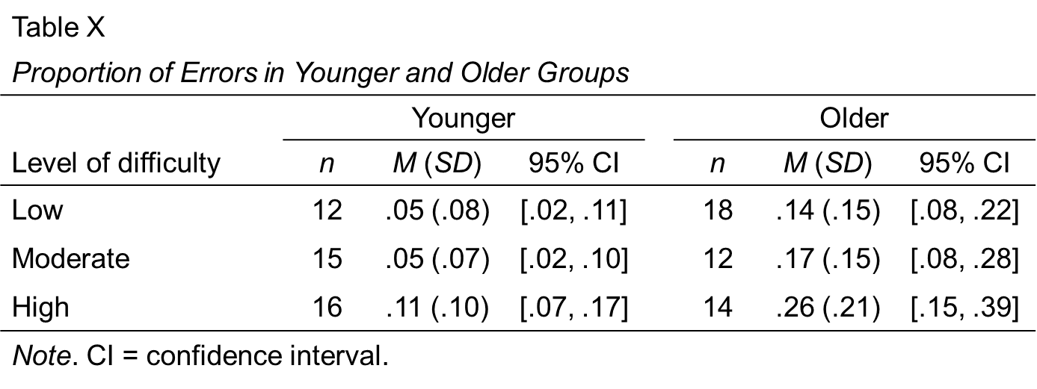
表的版面編排
典型「表」的基本要素
技術專有名詞、位置，及每個要素的定義
版面編排應要符合邏輯，讓讀者易於理解：
方便讀者進行比較的表的項目(table entries)，應以緊鄰方式編排
不同的指標（例如，平均數、標準差、樣本數）應分別放置在不同部分或不同縱行
變項的位置和條件標籤(condition labels)應該要緊鄰變項值，以利讀者進行比較
Example：

Slide 11
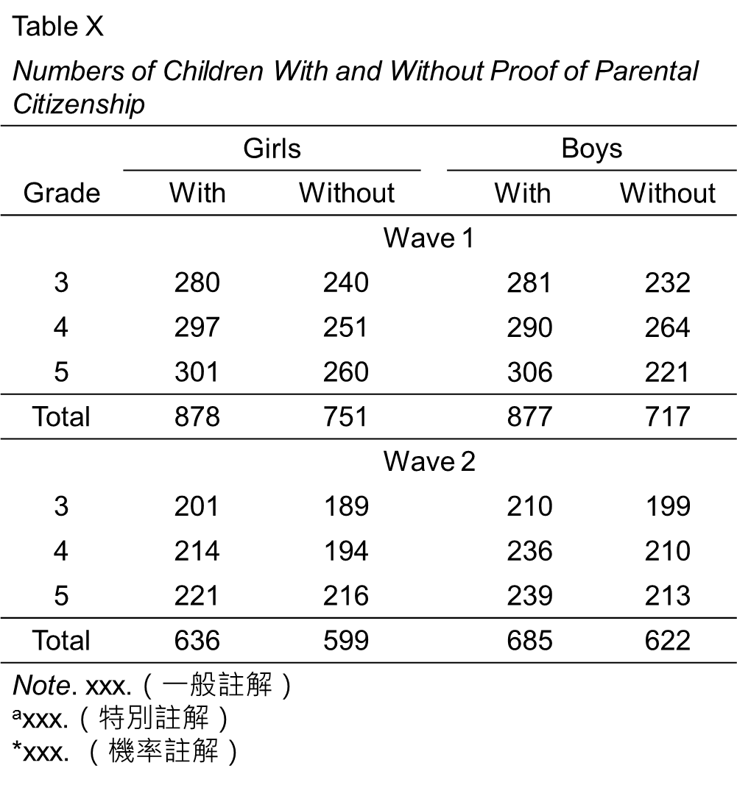
表格的基本要素
直欄項目(column spanner):
在表的主體中說明兩個或兩個以上直欄的標題。
表的編號
副標題(decked heads):
屬於堆積式標題，經常避免直欄標題的重複。
表的名稱(斜體或正體)
根標題(stub head):
說明最左邊欄位之項目標題。
直欄標題(column heads):
其標題說明表的主體內特定直欄中的項目。
表的項目(table spanner):
涵蓋表的主體整個寬度的標題，
允許進一步分割。
根欄位(stub or stub column):
表的最左邊欄位，通常是列出主要的自變項或預測變項。
細格(cells):
一個橫列和一個直欄的交叉點。
表的主體(table body):
包含「表」的主要資料的橫列細格。
表的註解(table note):
表的下方可以放置三種表的註解，
以去除表的主體中重複的地方。
※ 不同種類註解的順序必須如右

Slide 12
表格與本文的關係
補充本文內容，不是重複本文的內容
在本文中應提及每一個表
使讀者了解在該表中需要尋求的資訊
只需討論表中重要的部分
在本文中引用表，明確寫出特定之表編號
as shown in Table 8, the responses were provided by ...
不要寫「見下表」或「見第n頁的表」

Slide 13
表格的名稱
「表」的名稱命名應以簡短、清楚且具有說明性的名稱。
太模糊的名稱
Table 1
Relation Between College Majors and Performance
【說明：表中所要呈現的資料內容並不清楚明確】
太詳細的名稱
Table 1
Mean Performance Scores on Test A, Test B, and Test C of Students With Psychology, Physics, English, and Engineering Majors
【說明：在表的標題中出現太多重複資訊】
好的名稱
Table 1
Mean Performance Scores of Students With Different College Majors
【說明：長度適中、無重複資訊、標題明確】

Slide 14
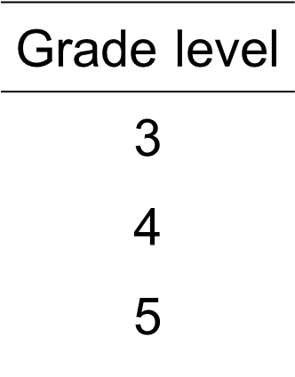
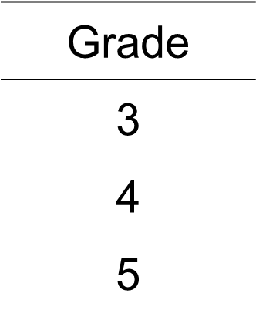
表中的縮寫
出現在表的標題或主體中的縮寫，須在表的名稱中使用圓括號加以解釋
Hit and False-Alarm (FA) Proportions in Experiment 2
若需較長文字解釋的縮寫，可在表的註解中說明
表的標題必須力求簡潔，長度上不可比直欄裡最寬的條目多出太多的字元
太過冗長
好的標題

Slide 15
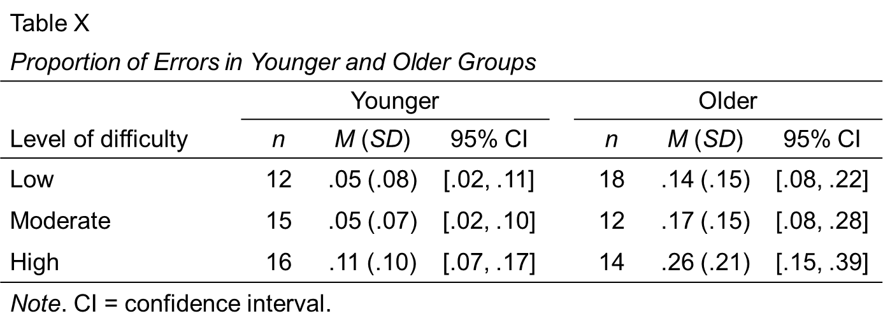
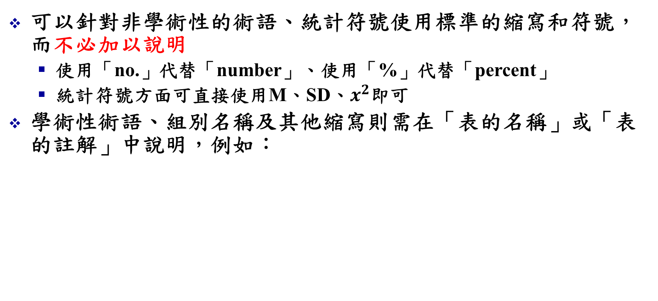
表中的標題
可以針對非學術性的術語、統計符號使用標準的縮寫和符號，而不必加以說明
使用「no.」代替「number」、使用「%」代替「percent」
統計符號方面可直接使用M、SD、$x^{2}$即可
學術性術語、組別名稱及其他縮寫則需在「表的名稱」或「表的註解」中說明，例如：

Slide 16
表中的直欄標題(1/3)
Temporal
Lobe: | Left Right
錯誤的
Left temporal lobe | Right temporal lobe
冗長的
Temporal lobe
Left | Right
較合適的

Slide 17
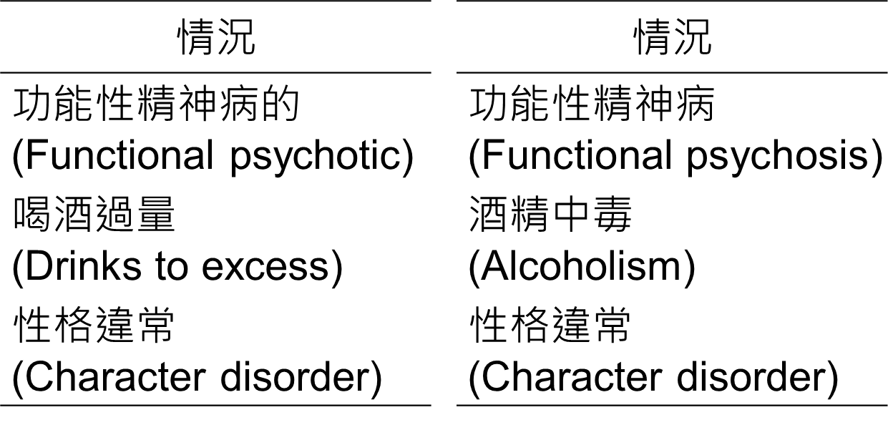
表中的直欄標題(2/3)
直欄標題應能與直欄中的其他項目相比較，注意一致性
錯誤的
正確的
注意詞性一致性
Notes:
形容詞、動名詞、各種詞性需要一致

Slide 18
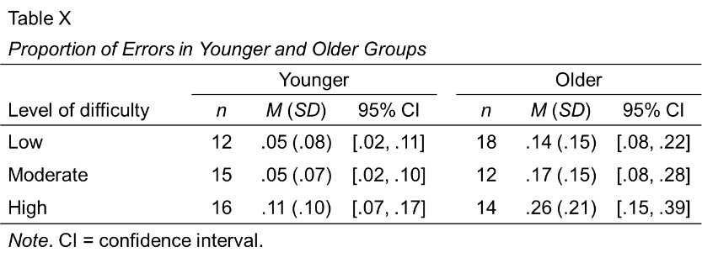
表中的直欄標題(3/3)
建立資料的邏輯，將相關資料群組在同一欄之下，並參照以下規定：
欄標題應簡短
如有兩層以上的欄標題，在第一層欄標題之下應劃一橫線後再寫細分的小標題
欄標題應置中於所屬各欄
欄標題以橫書為原則，且第一個字母必須大寫
表中的每一欄都應該賦予標題，包括最左邊的側欄
表格最左邊的一欄，稱為側欄
側欄通常用來條列重要的自變項
側欄標題要細分時，宜直接在同欄細分， 不宜另起新欄
側欄標題分層過細的話，第二層以後的標 題應逐層內縮兩格
Example：
Notes:
標題是要建立資料的邏輯，將相關資料群組在同一欄之下，並參照以下規定：
欄標題應簡短，不要與欄內文字字數差距過於懸殊，也不應超越欄寬
欄標題可能只有一層，也可能有兩、三層。如有兩層以上的欄標題，在第一個層次的欄標題之下應劃一橫線(表格框線，如下所示)，然後再寫細分的小標題
欄標題應該置中於所屬各欄
欄標題以橫書為原則，且第一個字母必須大寫
表中的每一欄都應該賦予標題，包括最左邊的側欄
表格最左邊的一欄，稱之為側欄
側欄通常用來條列重要的自變項
側欄標題要細分時，宜直接在同欄細分，不宜另起新欄
側欄標題分層過細的話，第二層以後的標題應逐層內縮兩格

Slide 19
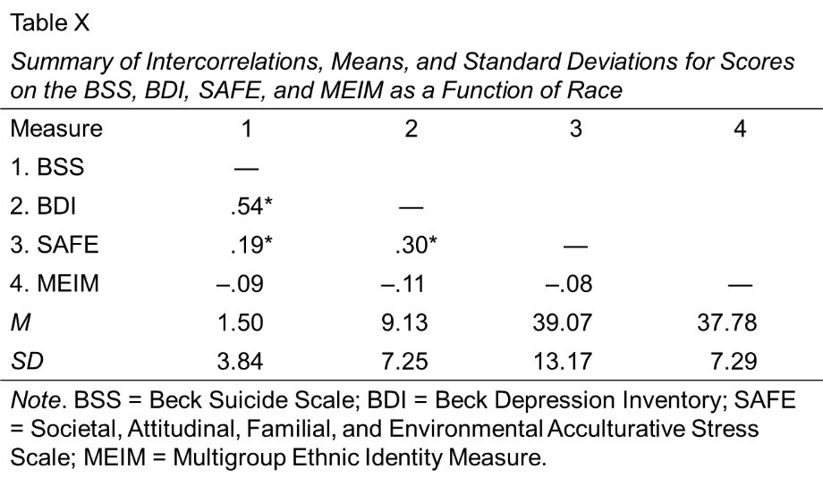
表的主體
表的主體規則：
小數位數目盡可能保持相同
數字靠右對齊，方便比較
不可太貼近邊線，應預留適當的空間
所有的$、+、−、±、= 、*等符號，都應該排列整齊。
因資料不適用而無法填滿時，應在該細格(cells)寫N/A(建議)或保持空白(不建議)
因資料無法取得或沒有報導時，則在細格劃上破折號(dash; –)，且在表的註解中說明使用破折號的原因
千位以上數字要三位數撇節法，以半型逗號撇開，例：12,345,678
百分比(%)、金錢($)、溫度的度數(°)等，標示在相關類欄位的上端
Example：

Slide 20
表的註解(1/2)
表的註解置於表的主體下方，其種類有三種：
一般註解 (general note)
用來限定、解釋或提供與「表」相關的資訊，且以縮寫、負號等的解釋作為結束
Note. Factor loadings greater then .45 are shown in boldface. M = match process; N = nonmatch process.
特別註解 (specific note)
與特定的某個直欄、橫列或細格有關
以上標的小寫字母（例如，a, b, c）作為標示
字母從左上角開始，按水平地由左到右，垂直地由上到下依序編號
ªn = 25. ^{b}This participant did not complete the trials.

Slide 21
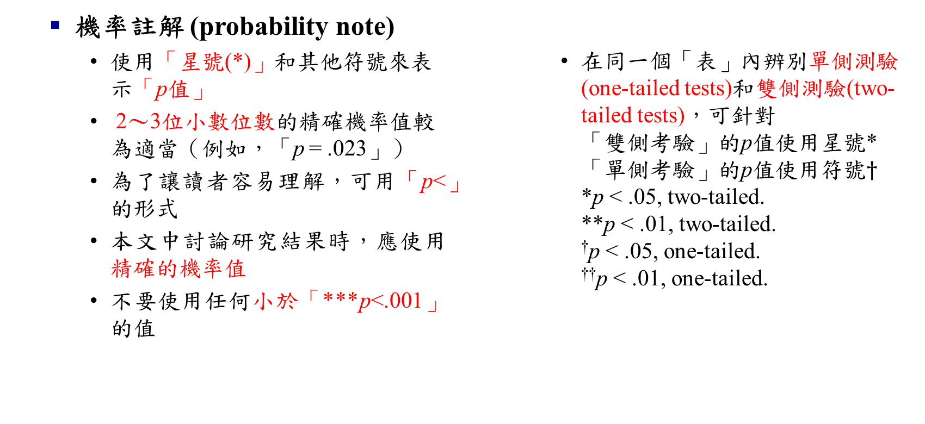
表的註解(2/2)
機率註解 (probability note)
使用「星號(*)」和其他符號來表示「p值」
2～3位小數位數的精確機率值較為適當（例如，「p = .023」）
為了讓讀者容易理解，可用「p<」的形式
本文中討論研究結果時，應使用精確的機率值
不要使用任何小於「***p<.001」的值
在同一個「表」內辨別單側測驗(one-tailed tests)和雙側測驗(two-tailed tests)，可針對 「雙側考驗」的p值使用星號* 「單側考驗」的p值使用符號$†$ *p < .05, two-tailed. **p < .01, two-tailed. †p < .05, one-tailed. ††p < .01, one-tailed.

Slide 22
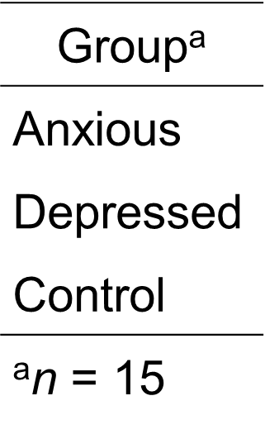
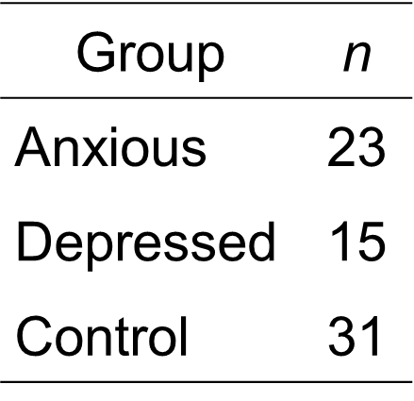
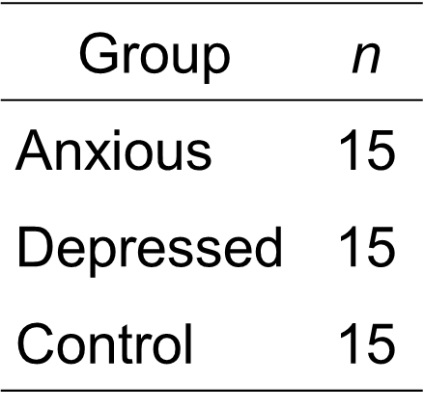
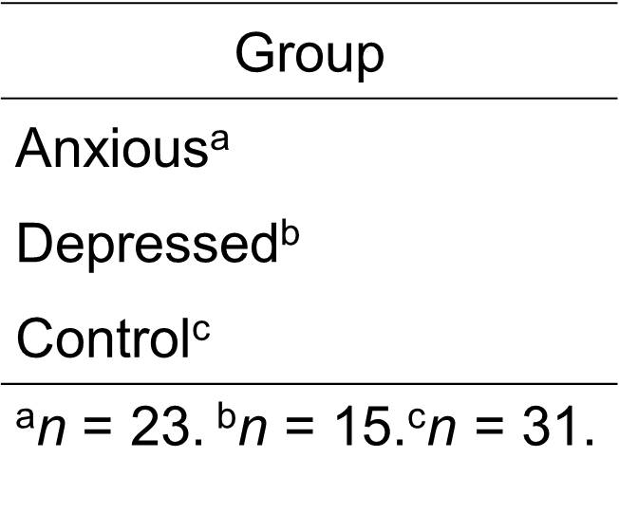
表的註解之順序
下方註解表示順序必須由上而下按照：
一般註解→特別註解→機率註解
註解均寫在表的下方，每一種類型的註解使用新的一行並與表的左邊切齊，同一種類型的註解則不另分行
較合適的表格
較差的表格

Slide 23
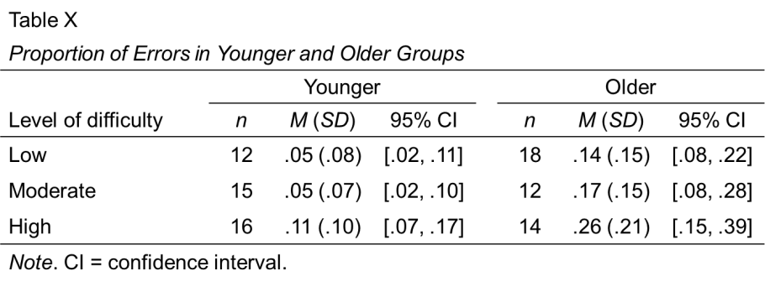
表格的其他注意事項
注意TABLE是正體，表的名稱是斜體，Note.也是斜體 (這有放寬)
所有標題和字條目的首字的第一個字母用大寫
專有名詞、冒號或長破折號(em dash; —)之後首字的第一個字母要大寫
除非根標題、直欄標題和直欄項目是意指「團體」時（例如，Children），否則這些標題和項目應用單數名詞，「表的項目」可用複數名詞

Slide 24
表的框線與位置
表的框線
表內只需水平線來區隔欄標題，而無需任何垂直線(目前可有)
表的位置
在本文中提及表格時，表格應該緊跟在該段落的末了出現
如在頁面上無法容納一整張表格時，應將整張表格順移至下一頁
插入表格應保留適當的空間，維持版面整齊，內容清楚易讀
每一張表格都必須水平置中對齊

Slide 25
過長、寬表格的處理方式
過長的表格
如表格的長度超過一頁時，可分數頁連續編排
表格的編號和標題須呈現在表格開始的第一頁，其他頁上則僅須註明表格編號
例如：表5(續)、Table 5 (Continued)
每欄開頭的欄標題，必須再每頁重覆出現
在連續的表格中，通常省略底線或邊線，以表示表格未完之意，一直到最後一頁表格要結束時，才畫底線或邊線
過寬的表格
如果表格的寬度超過頁寬時，應另起一頁以橫式編排
表格的編號和標題應寫在靠裝訂線的一邊
過寬表格的當頁，雖然可能還餘留空間，但不能再寫本文；本文應從下一頁開始寫起
表格寬到不能以寬邊表格呈現在一頁時，可以掃描或縮小影印成本文用紙大小後附入
Notes:
如果表格本身很常可以拆開 比如參考文獻有很多 那可以5g依表、其他技術一個表格

Slide 26
表的檢查清單
下列表的檢查清單，有助於確認表格內的資料是否有效率的呈現且符合APA格式：
這張表是必要的嗎？
所有可以比較的表，其陳述方式是否一致？
表的名稱是否簡短且具有說明性？
每一欄是否有一個直欄標題？
所有的縮寫、特別使用的斜體字、圓括號、破折號、黑體字和特殊符號是否有加以說明解釋？
表的註解是否有依照下列順訊：一般註解、特別註解、機率註解？
是否刪除所有表的垂直表格框線？
在本文中是否有提及這個表？

Slide 27
範例一
 | Proposals | Locality of service | Deployability | Multi-datacenter cooperation
No virtualize | Traditional DC | x | Low | x
Non SDN | NetLord [11] | x | Low | x
 | VICTOR [12] | x | Low | x
 | VL2 [13] | x | Low | x
 | SecondNet [15] | x | Low | x
 | SEC2 [16] | x | Low | x
 | CDN [10] |  | Low | 
SDN | CloudNaaS [14] | X | High | x
 | Ours |  | High | 
Table 1. Summary of datacenter network virtualization approaches
Notes:
1.字太寬第一航深綠色的藍寬
2.表格中空白處太多 字太小
3.左上方不要留空白(最好是斜線註記欄列在尬麻)
4.注意打勾和叉叉是甚麼意思(可以註記含意 勾勾代表 叉叉代表)
5.叉叉Xx大小不一致
6.蘭列標題的no virualize (形容詞) 和 下方的non SDN(名詞)不一致

Slide 28
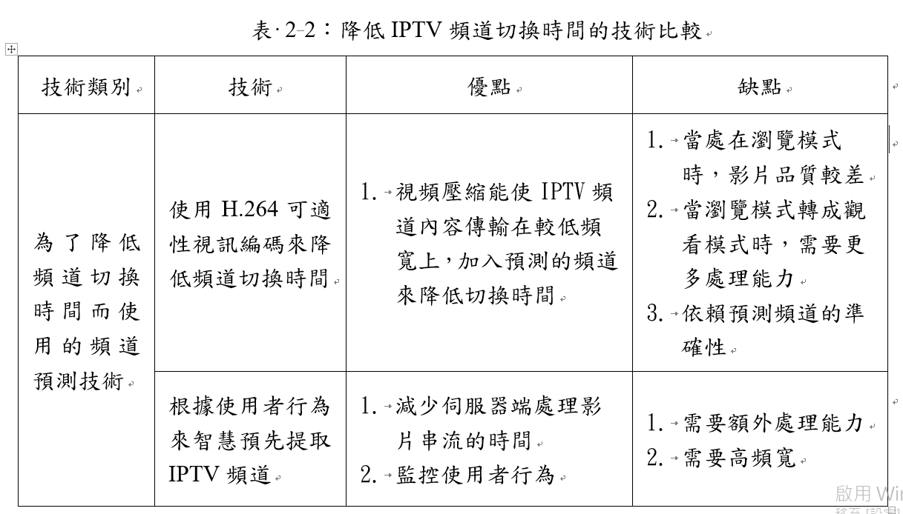
範例二
Notes:
1.右邊的內容太常在表格中不能比較
2.優缺點比較無法體現較大的價值
3.

Slide 29
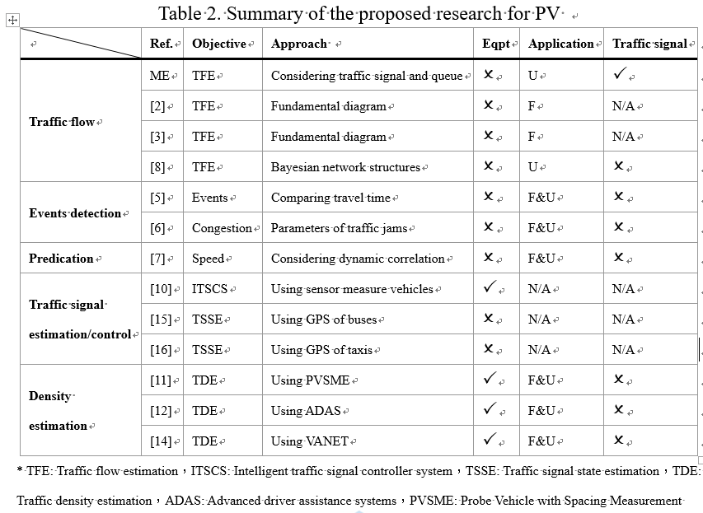
範例三
Notes:
這張表左上角有劃線但沒寫字(還是要寫欄列代表甚麼比較好)
Reference就是要加[]
Eqpt可以做註解 不是很確定這是甚麼
FU是甚麼可以註記
不要寫me

Slide 30
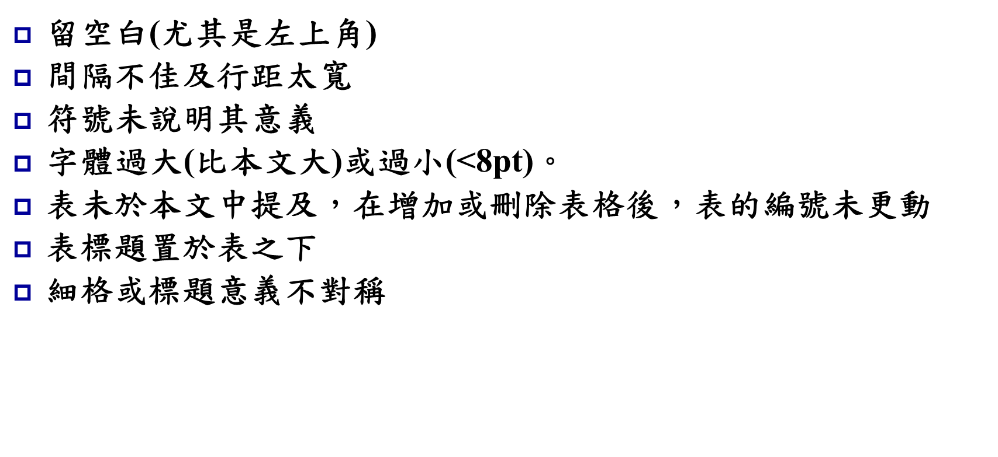
表：常犯錯誤
留空白(尤其是左上角)
間隔不佳及行距太寬
符號未說明其意義
字體過大(比本文大)或過小(<8pt)
表未於本文中提及，在增加或刪除表格後，表的編號未更動
表標題置於表之下
細格或標題意義不對稱

Slide 31
圖形
除了表以外的所有圖解說明都可以視為圖(包括演算法)
圖形繪製的原則是：簡明、扼要、易懂
圖編號為斜體字(這有放寬)，圖標題會正體字
中文：圖 1 標題 或 圖 1-1 標題，…等。（置於圖形下方，靠左對齊或置中）
英文：Figure 1. Figure title. 或 Figure 1.1. Figure title. （置於圖形下方，靠左對齊或置中）
圖形內容：縱、橫座標單位一致，且都要有明確的標題，並且要在圖形中標出不同形式的圖形所代表的變項
圖形註記：與表格的格式相同
其他：每一圖的大小以不超過一頁為原則
Notes:
表對中間
圖對左邊(或置中)
有些字體就是全部的字都是大寫 但真正的大寫的那一個會比較大

Slide 32
使用和建構「圖」的原則
確認有無幫助讀者更瞭解該篇文章
使用「圖」是否為呈現資訊的最佳方式
使用圖來說明應慎重考慮，期刊通常較傾向以表來呈現量化資料，因為表可以提供較精確的資訊，而圖通常得讓讀者自己估計數值
好的圖須有：
擴充本文，而不是重複本文內容
省略會讓人分心的細節
易讓讀者閱讀－類型、線條、標籤、符號等必須大小易於閱讀
易讓讀者瞭解－釐清圖的目的
假設文章內有其他相似的圖，這些圖的格式必須一致

Slide 33
圖例說明和圖說
圖例說明(figure legends)
說明圖中所使用的各種符號必須放置在圖內
應與在圖中其它部分的字體格式一致
主要字使用大寫字母書寫
圖說(figure captions, or figure title)
為一張圖的說明和名稱，放置於圖的下方
使用簡短且具有描述性的措辭，範例：
太簡短的圖說：
Figure 3. Fixation duration.
充分描述的圖說：
Figure 3. Fixation duration as a function of the delay between the beginning of eye fixation and the onset of the stimulus in Experiment 1.

Slide 34
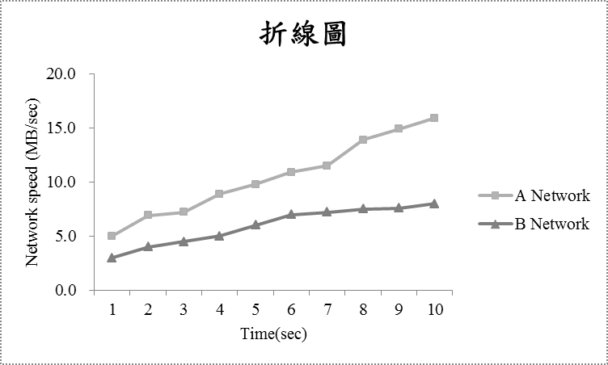
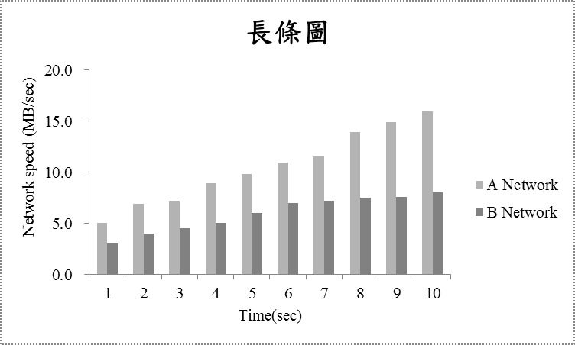
圖的類型(1/6)
圖的種類
思考何時該用何種圖？
同一組數據，圖的不同呈現方式可強調不同的重點
強調網路速率隨時間變化的趨勢
強調每個時間點兩組網路網速的不同
Notes:
折線圖看趨勢變化(X有關係) 強調兩者之間的關係
長條圖看變量(X沒關係) 而非強調關係或相互變化

Slide 35
圖的類型(2/6)
折線圖(line charts)
用來呈現兩個量化變項間的關係
自變項畫在橫軸，依變項畫在縱軸，軸上標示量測單位
Figure 1. The different rates between network A and network B.
Notes:
X有關係折線圖

Slide 36
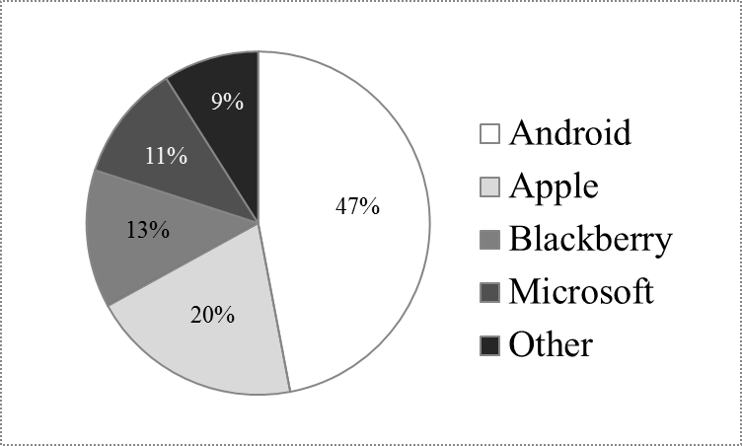
圖的類型(3/6)
圓餅圖(pie charts)
顯示各變項與全體之間的比例關係
APA建議，一張圓餅圖所顯示的區塊不應超過五塊
各區塊應該由大到小依序呈現，最大的區塊由12點鐘方向開始，順時針方向顯示
顯示的資料項目中有「其他」時，無論「其他」項之百分比大小，應列為最末項
各區塊由淺色到深色依序標示強調差異，最大區塊顏色最淺，最小的區塊顏色最深
圓形圖不應出現負數，也應該避免百分比總和大於100%
Figure 1. Mobile market share CAN/14.

Slide 37
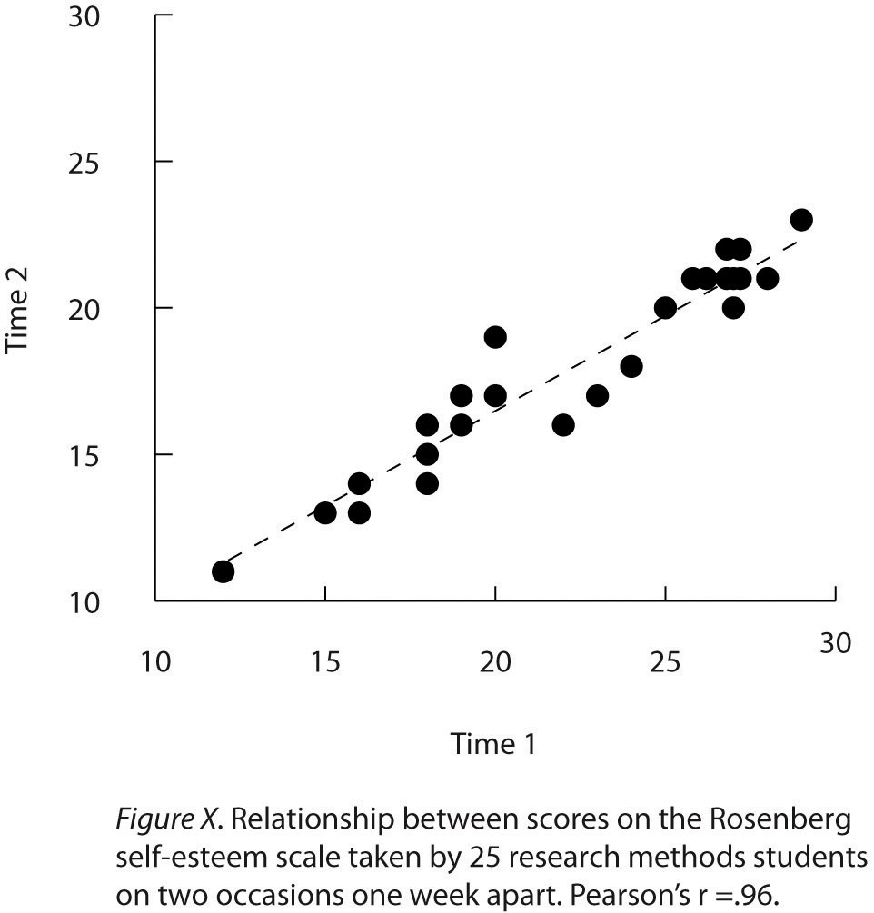
圖的類型(4/6)
散布圖(scatter diagrams)
由許多單一的點所描繪而成
每一個點代表由橫座標和縱座標兩個變項所構成的單一事件
點間有意義的聚集意謂這兩個變項間的相關性

Slide 38
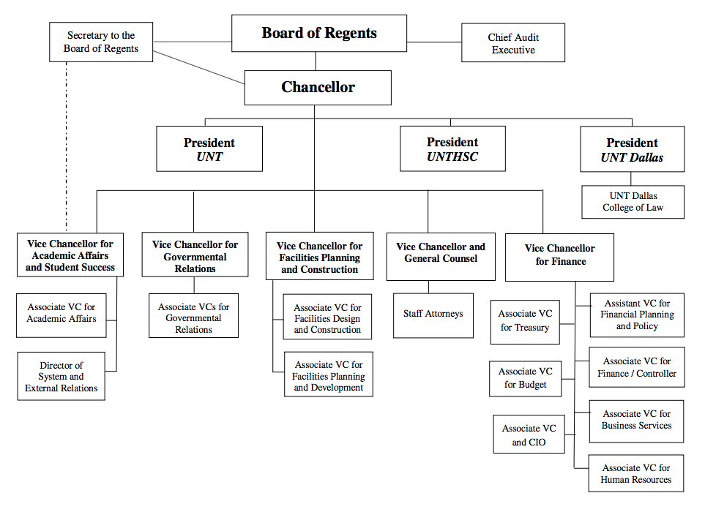
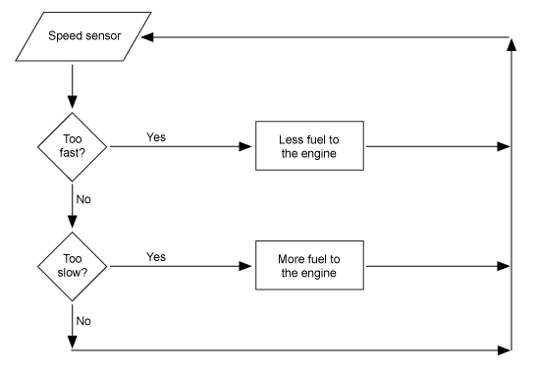
圖的類型(5/6)
區塊圖(charts)
用來描繪團體或物體的各部分關係，或一項製程的操作順序
通常以直線連結各方塊，例如：
流程圖(Flow chart)
呈現的是一個製程的先後步驟
組織圖(Organizational chart)
顯示的是一個組織的層級關係
Figure 1. A system flowchart for cruise control on a car.
Figure 1. University of North Texas system organizational chart.

Slide 39
圖的類型(6/6)
長條圖(bar charts)
當自變項是分類變項時使用
每條垂直或水平的實線代表一類的資料
繪圖(drawings)
作者有很大的彈性可以強調圖中的某個部份或某個理念
可以從各種不同的觀點來繪圖
相片(photographs)
「資訊」直接視覺化的表徵
其它任何繪製的說明
Figure 1. The different rates between network A and network B.

Slide 40
圖的大小和比例
圖不可以超出邊界，且須考慮期刊的版面編排
兩張平行的圖、同等重要的圖、同系列的圖，應該是同樣的大小；換句話說，用同樣的樣式來繪製
合併類似的圖，有助於讀者比較
如版面許可，可將兩張需要比較的圖並排呈現
座標軸相同的兩張以上折線圖，可視情況水平合併成一張圖，亦即同一個實驗的結果，畫在多張圖，編號(a)(b)(c)
圖的組成包括所描繪的點和下標的字都必須大到易於閱讀
學術論文中的字體不得小於8點，也不宜大過14點
Notes:
同個X 不同的Y 認為是同個實驗 但不同結果
但不同X 則是不同的圖

Slide 41
圖製作的注意事項(1/2)
各項要素的大小和比例
字體大小不得小於8點，也不要大過14點
圖中的符號也應與字體大小相同
決定字體大小和粗細時，確保最重要的項目是最醒目的
例如：
折線圖中的曲線要比座標軸標示更為顯著(更粗)
長條圖中的各條狀標示也要比座標軸更粗更醒目
明暗
學術論文或報告大多都是黑白印刷
所有的圖都必須在經過單色印刷後仍然清晰易辨識
圖中需要區分時，採取可以清楚區別的明暗手法(灰階)
例如：
長條圖如只兩個變項時，以全白和全黑是最佳的選擇

Slide 42
圖製作的注意事項(2/2)
字體
字體格式應與正文相同
中文→標楷體
英文→ Times New Roman
英文選字母間隔適當
字體的大小變化不應超過4點
字體的粗細也會影響閱讀
首字母大寫，其餘均小寫
電腦輸出字體要大於300DPI，字體亦不可出現鋸齒狀
圖的電子檔
圖檔的類型非常多，依個人喜好
圖的解析需符合國際期刊的要求
投稿前，請注意稿約之說明
Notes:
英文選字母間隔適當：英文選字母間隔適當以免字母過於擁擠甚至重疊
字體的大小變化不應超過4點：如座標軸的標示是12點，圖例大小就不能小於8點或大於16點
字體的粗細也會影響閱讀：粗體字太黑，字體較小時複製圖後可能會影響閱讀

Slide 43
繪製圖
繪製圖，必須遵守：
按各章依序編碼
例如：第三章的第一個圖，編為「Figure 3-1」 ，以此類推
圖的標號及標題打在同一列 (依期利格式)
平行的圖或同等重要的圖應有相同的大小和比例尺
合併相類似的圖
助於讀者進行兩張圖之間的比較
注意其「解析度」
適當的解析度依其「圖的類型」而定
繪圖的基本原則
減少圖表內無用的內容
一個圖表應該只傳遞一個觀點 (只變動一個參數)
所有符號貼上標籤
保持圖形的比例，適當的寬與高的比為3比4
減少圖表內的字數

Slide 44
圖的檢查清單
下列圖的檢查清單，有助於確認「圖」是否進行最有效率的溝通且符合APA格式：
這張圖是必要的嗎？
這張圖類型正確嗎？
圖是否簡單、清晰且沒有無關的資訊？
「圖的名稱」是圖的內容之描述嗎？
圖的所有要素是否清楚明確地給予標記？
X軸標題、X軸單位、Y軸標題、Y軸單位、Legend
所有的圖是否使用阿拉伯數字連續地編號？
所有的圖是否都有在本文中提及？
平行的圖或同等重要的圖，是否以相同的比例繪製？

Slide 45
範例一
Notes:
XY軸沒單位
要不要畫刻度橫線 都可以 依個人喜好這個沒有硬性規定 但一般比較多人不畫
要不要數標(數字標記?) 可以不用 有了標記會比較亂

Slide 46
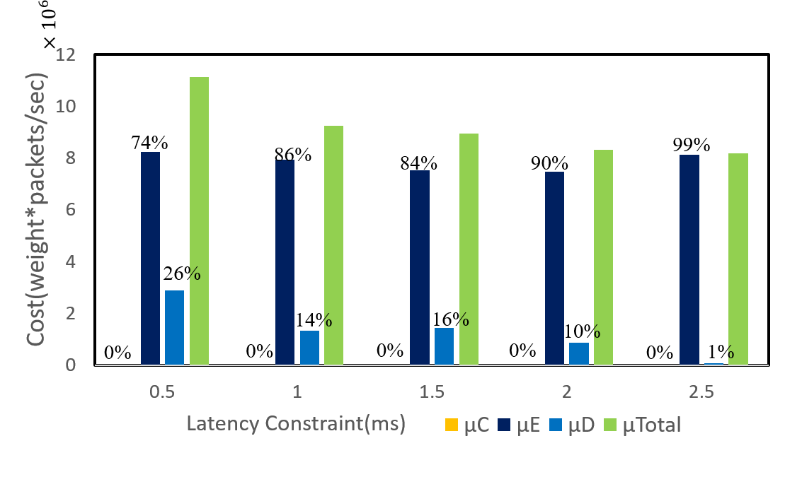
範例二
Notes:
顏色圖例把X軸標題壓縮了，最好是要讓標題放到最中間(置中)
Y軸標題不覺的字太大了嗎?
優點:用科學符號寫在上方0246810 *10六次方
Mu total 可以標記數字
Legend標記不要疊到圖

Slide 47
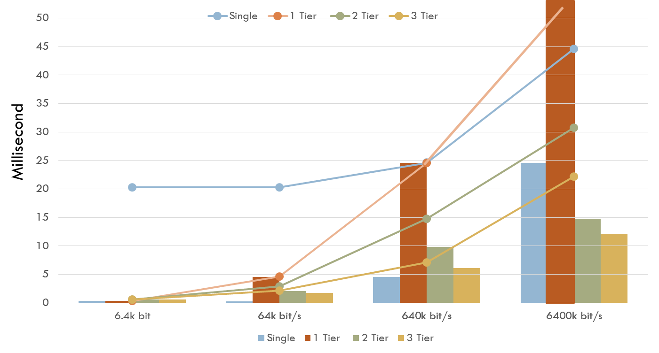
範例三
Fig.8 . Average end-to-end delay and services processing time
Notes:
框線有沒有沒關係
這張圖同時表示了Delay time / services time 曲線跟直條圖 但是擺在一起不會特別清楚(如圖)，可以考慮左右分開標示，不要畫在一張圖

Slide 48
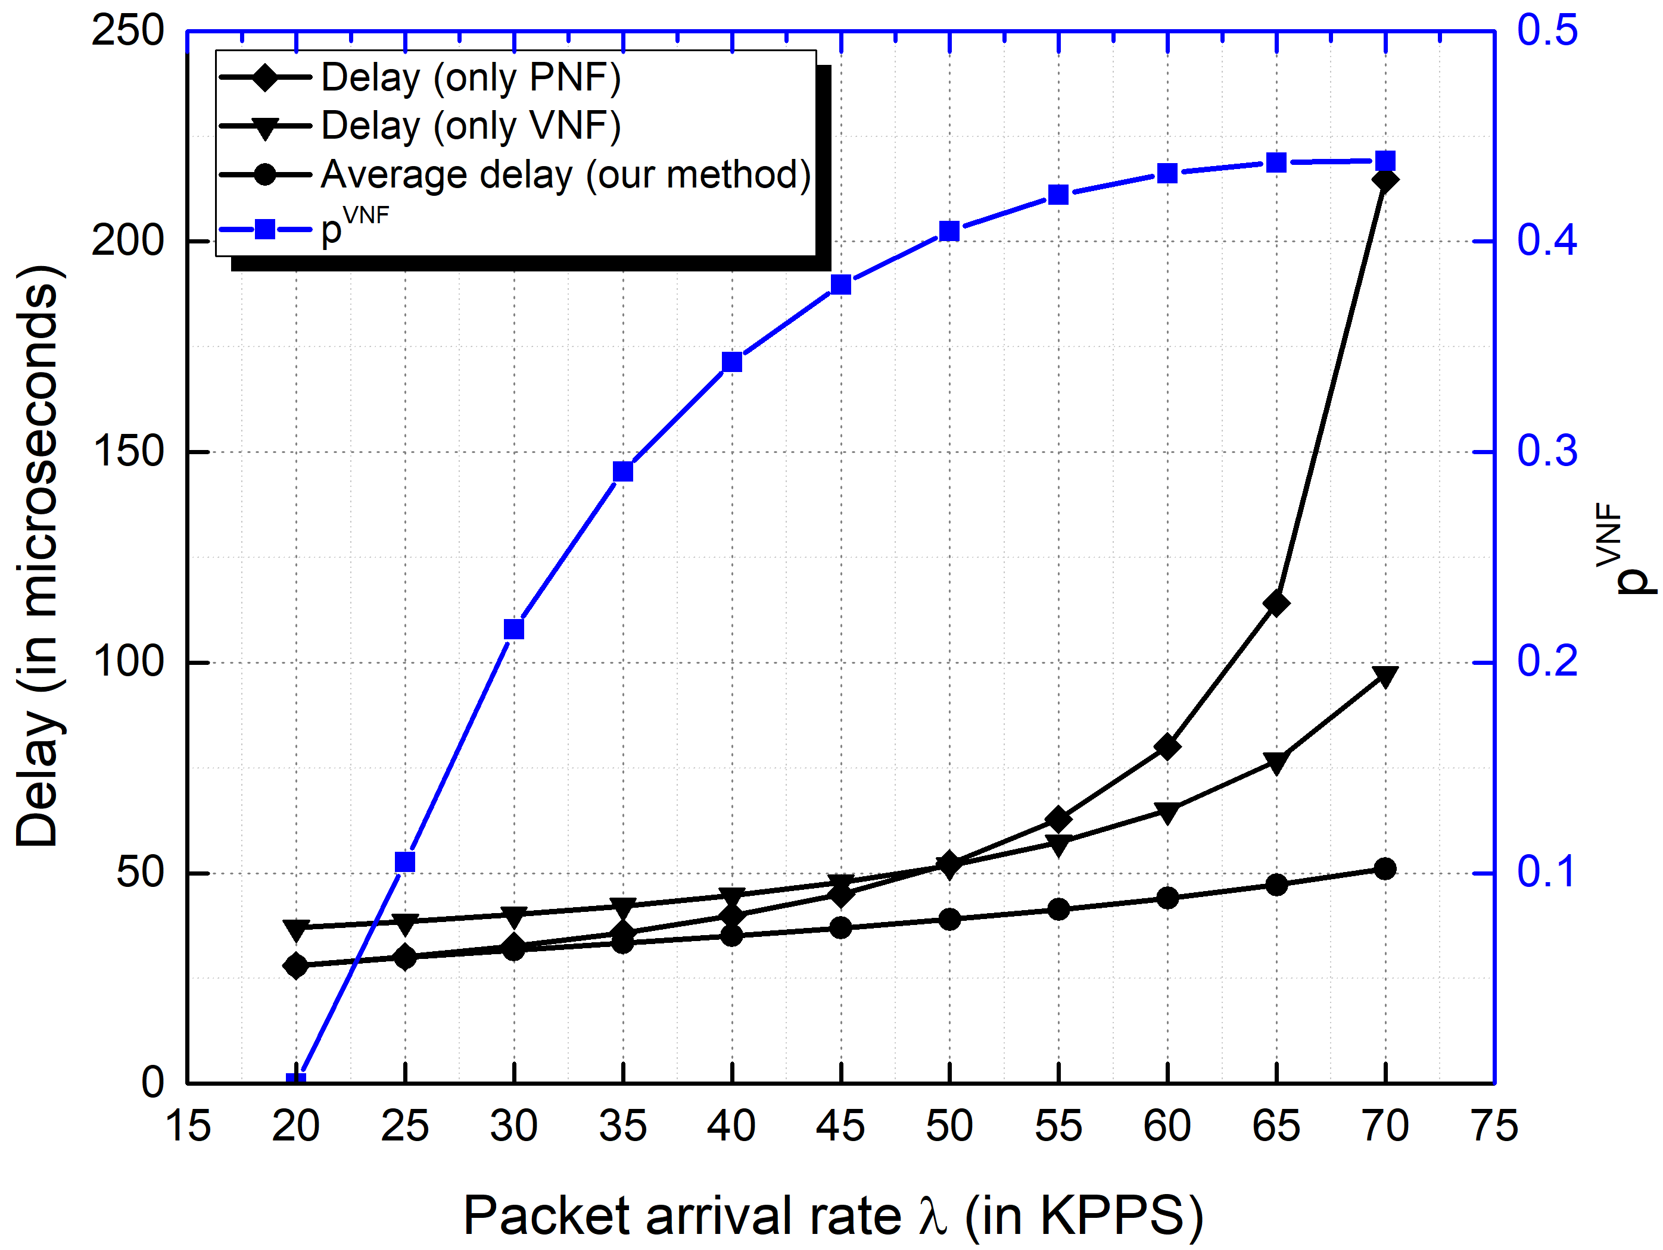
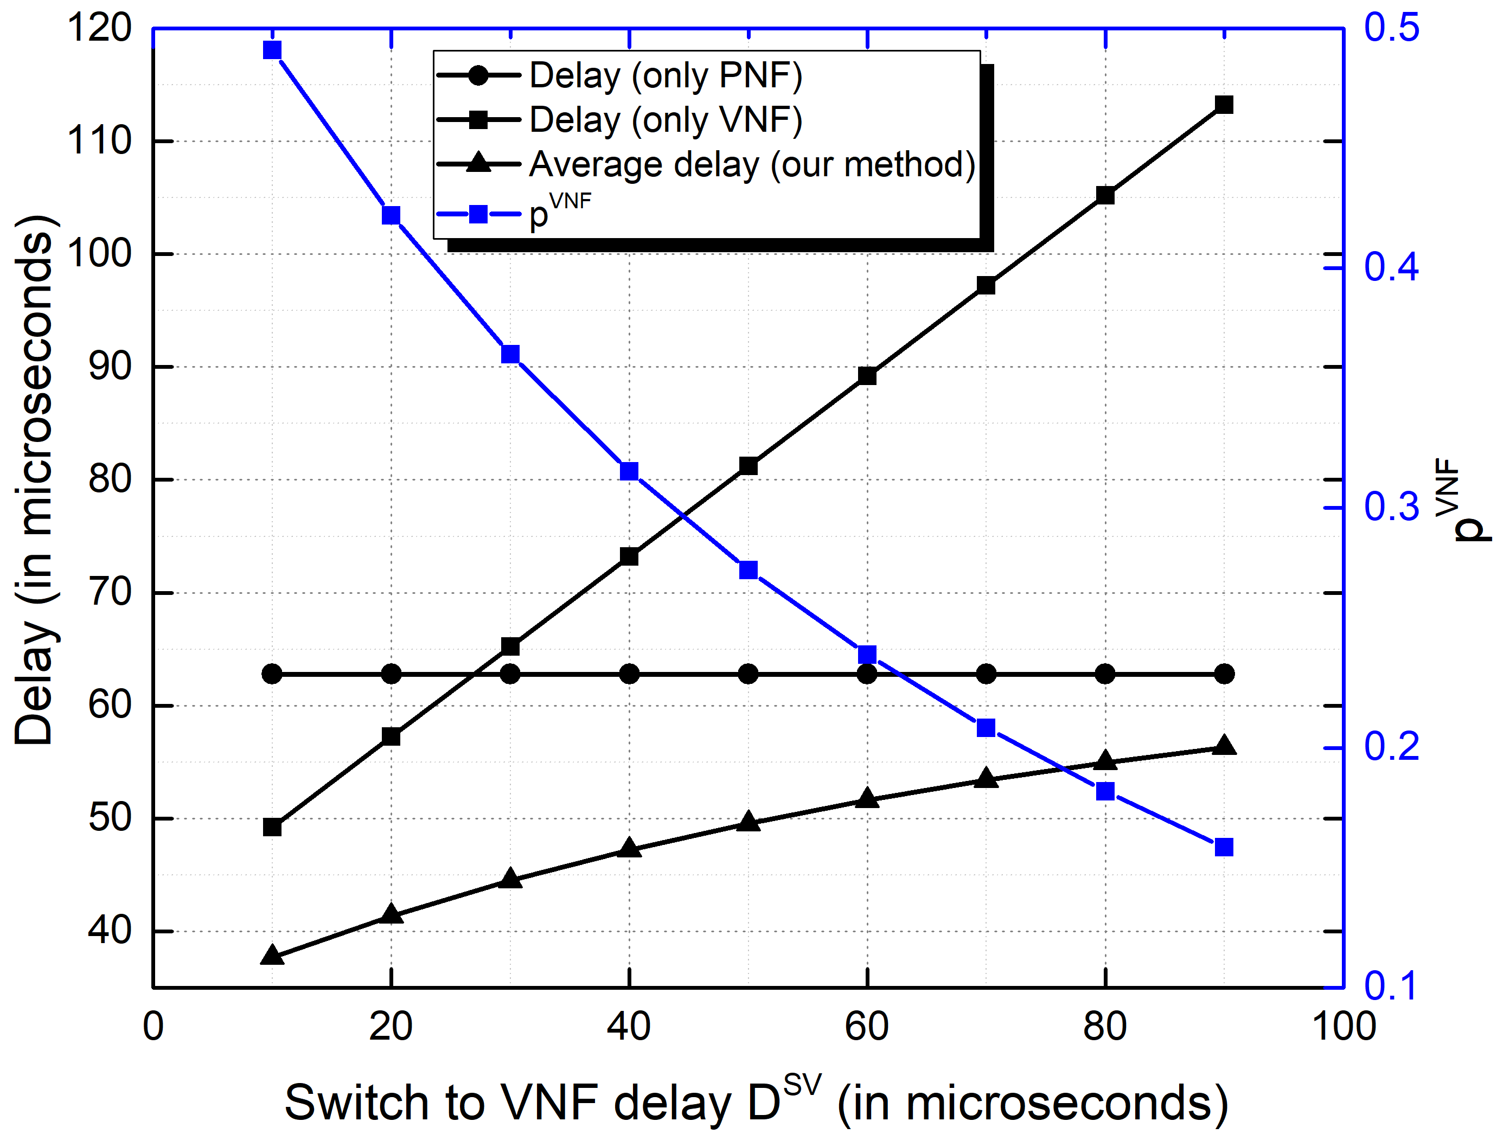
範例四
Notes:
這張圖的黑色對左邊 藍色對右邊 這張圖其實沒什麼問題
注意看X軸的15/75都沒有值 可能會被別人問為甚麼? 所以建議畫到邊(顯示的值)
左右邊的圖案可以注意看黑線的圖標縣長的不一樣 容易混淆

Slide 49
範例五
Notes:
上面的Traffic allocation可以不要寫 因為下面有標題了
紅色的adc 黃色的aec 綠色的aed都看不出來是否有值 少到看不到 用數值標記或放大級距來解決

Slide 50
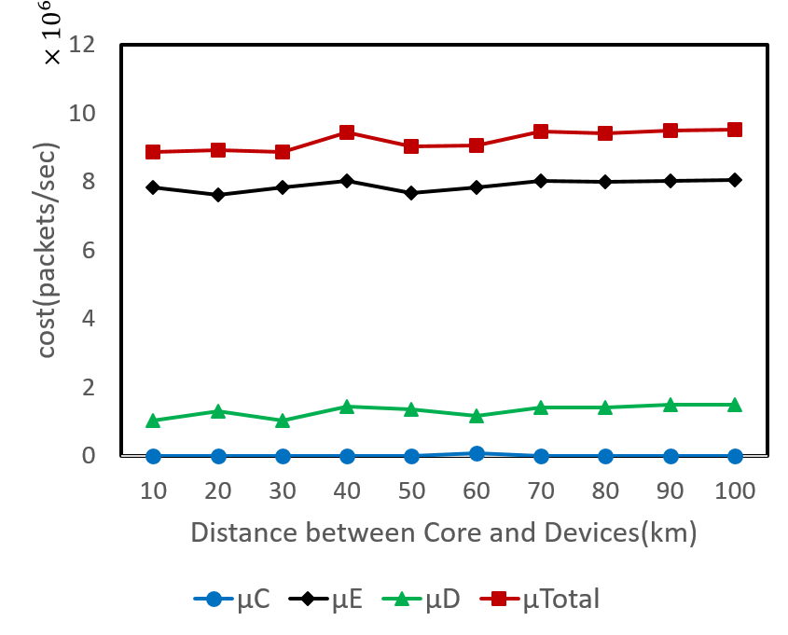
範例六
Notes:
圖例建議擺上面
科學符號讚

Slide 51
範例七
Notes:
這張圖是真的在期刊發表而且是非常好的期刊 是老師畫的
每一個點代表有做實驗 這條線 是分析結果並非實驗結果
這個東西不是折線圖 是為了驗證分析和結果的相似性 已表示分析的很準確
圖本身沒問題

Slide 52
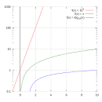
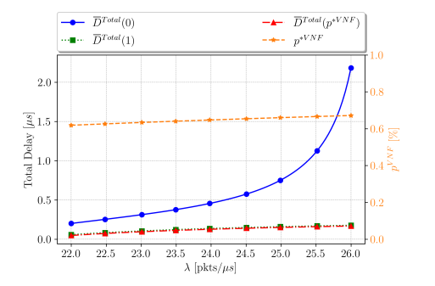
小技巧-較少圖形量
可使用左右Y軸
曲線需明確知道對左/對右

Slide 53
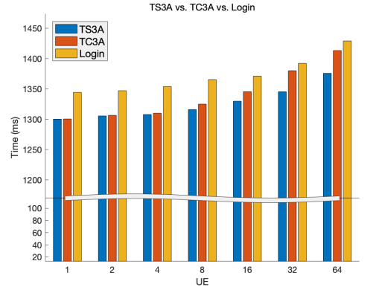
小技巧-Y軸範圍大大(圖形不好觀察)
可使用左右Y軸
兩段，且使用$≈$來跳躍
使用log
Notes:
把圖分兩辦可以上下兩種單位區間

Slide 54
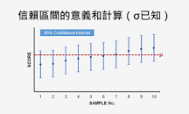
小技巧-顯示變異
信賴區間

Slide 55
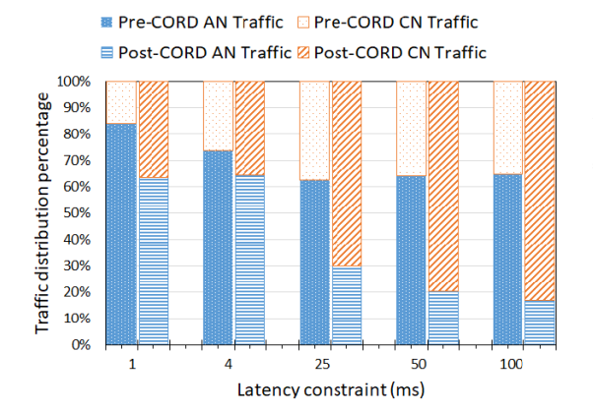
小技巧-多數值長條圖
多bar
一bar多值

Slide 56
圖：常犯錯誤
未依特性選擇適當的圖形(折線圖及長條圖)
列印黑白時分不清楚
X軸及Y軸意義未寫
X軸單位及Y軸單位未寫
折線圖僅用線連結，未使用標記符號
標記符號為實際結果，線為估計值
圖未於本文中提及，在增加或刪除圖形後，圖的編號未更動
在類似的圖中，使用的legend不一致，使用的間距不一致、使用的符號不一致，使用的順序不一致
數值過大及過小時，直接寫出數值，而未使用科學符號於軸上(Y軸)或軸右(X軸)
左右是否到底？或有留空白？

Slide 57
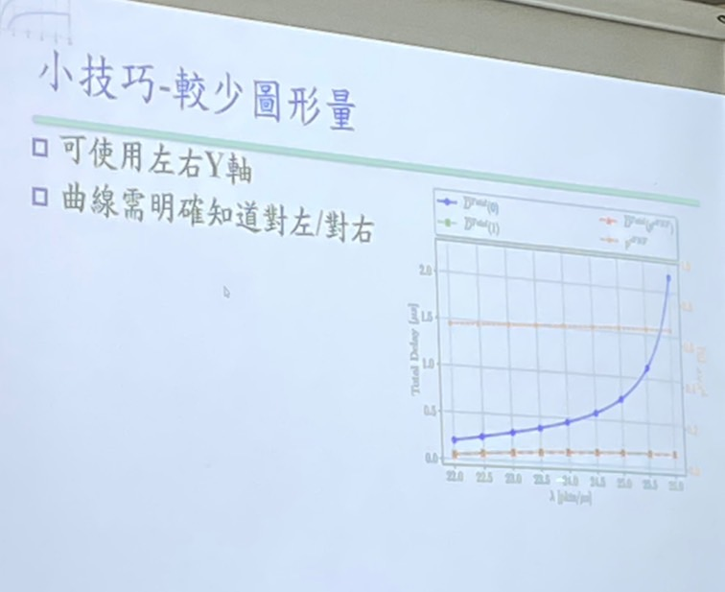

Slide 58
